Slide 1
Использование электронных форм учебников при формировании УУД

Slide 2
Компетенции:
Организационные
Деятельностные
Интеллектуальные
Коммуникативные
Информационные
Социализация

Slide 3



Slide 4



Slide 5
Закон «Об образовании в Российской Федерации»
В статье 13 говорится о том, что «при реализации образовательных программ используются различные образовательные технологии, в том числе дистанционные образовательные технологии, электронное обучение»

Slide 6
Закон «Об образовании в Российской Федерации»
Статья 16 «под электронным обучением понимается организация образовательной деятельности с применением содержащейся в базах данных и используемой при реализации образовательных программ информации и обеспечивающих ее обработку информационных технологий, технических средств, а также информационно-телекоммуникационных сетей, обеспечивающих передачу по линиям связи указанной информации, взаимодействие обучающихся и педагогических работников. Под дистанционными образовательными технологиями понимаются образовательные технологии, реализуемые в основном с применением информационно-телекоммуникационных сетей при опосредованном (на расстоянии) взаимодействии обучающихся и педагогических работников».

Slide 7
Закон «Об образовании в Российской Федерации»
Статья 18 «Библиотечный фонд должен быть укомплектован печатными и (или) электронными учебными изданиями (включая учебники и учебные пособия), методическими и периодическими изданиями по всем входящим в реализуемые основные образовательные программы учебным предметам, курсам, дисциплинам (модулям)»

Slide 8
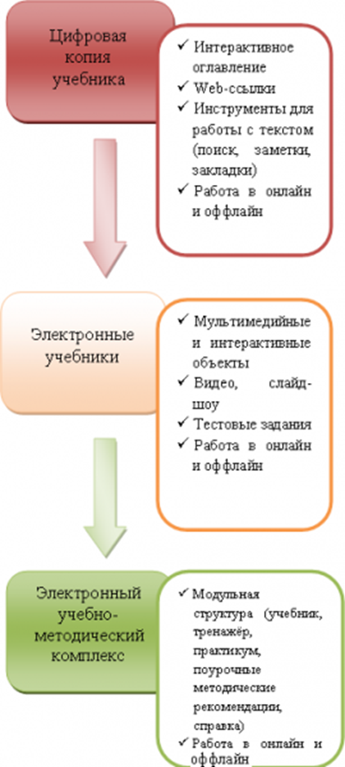

Slide 9
Преимущества электронного учебника
Избыточность и вариативность содержания
Мультимедийность и интерактивность
Возможность самопроверки
Интуитивно понятный интерфейс
Разнообразие форм представления информации

Slide 10
Направления, в которых можно использовать электронные учебники
Основной источник информации
Источник дополнительной информации
База тестовых заданий с автоматической проверкой
Инструмент по работе с информацией

Slide 11
Конечные результаты
Школа | Педагог | Учащиеся | Родители
- Интеграция с информационно-образовательной средой школы - Качественное использование ИКТ - технологий - Мониторинг успешности обучающихся - Организация электронного обучения с использованием дистанционных образовательных технологий | - Помощь в построении индивидуальной образовательной траектории обучающегося - Помощь в организации самообразования в удобном месте и в удобное время - Условия реализации новых педагогических технологий и методик - Помощь в формировании ключевых компетенций в работе с разными источниками информации | Большая возможность для реализации индивидуальных учебных планов с неограниченным выбором предметов, Максимальная объективизация при процедуре оценивания результатов, Интенсификация учебной деятельности с целью экономии времени для реализации иных образовательных либо культурных потребностей учащихся. | Возможность индивидуального общения с учителем по запросу

Slide 12
Недостатки
Недостаточная физиологичность дисплея
Стоимость

Slide 13
Частые вопросы
Изменят ли электронные учебники методику и стиль работы педагога?
Как помогает формированию УУД электронный учебник?

Slide 14

